Slide 1
СУБ’ЄКТИ КОМЕРЦІЙНОГО ТА ГОСПОДАРСЬКОГО ПРАВА

Slide 2
СУБ’ЄКТИ КОМЕРЦІЙНОГО ТА ГОСПОДАРСЬКОГО ПРАВА
Суб'єктами господарювання визнаються учасники господарських відносин, які здійснюють господарську діяльність, реалізуючи господарську компетенцію (сукупність господарських прав та обов'язків), мають відокремлене майно і несуть відповідальність за своїми зобов'язаннями в межах цього майна

Slide 3
СУБ’ЄКТИ КОМЕРЦІЙНОГО ТА ГОСПОДАРСЬКОГО ПРАВА
ЮРИДИЧНА ОСОБА
ФІЗИЧНА ОСОБА

Slide 4
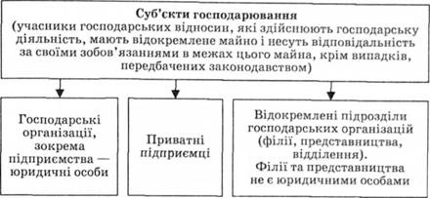

Slide 5
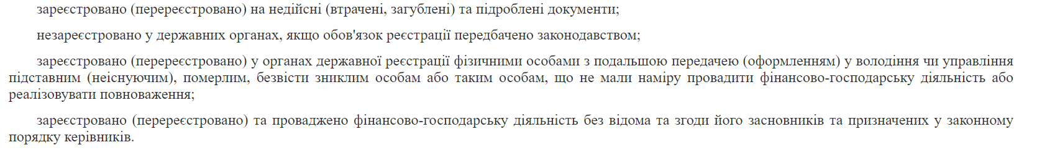
ФІКТИВНІСТЬ
Ознаки фіктивності, що дають підстави для звернення до суду про припинення юридичної особи або припинення діяльності фізичною особою - підприємцем

Slide 6
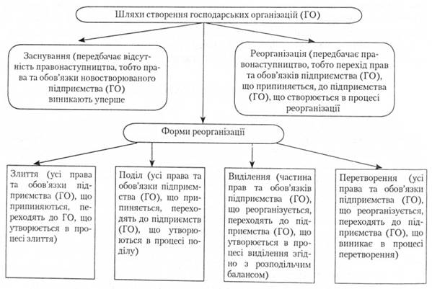
СУБ’ЄКТИ КОМЕРЦІЙНОГО ТА ГОСПОДАРСЬКОГО ПРАВА

Slide 7
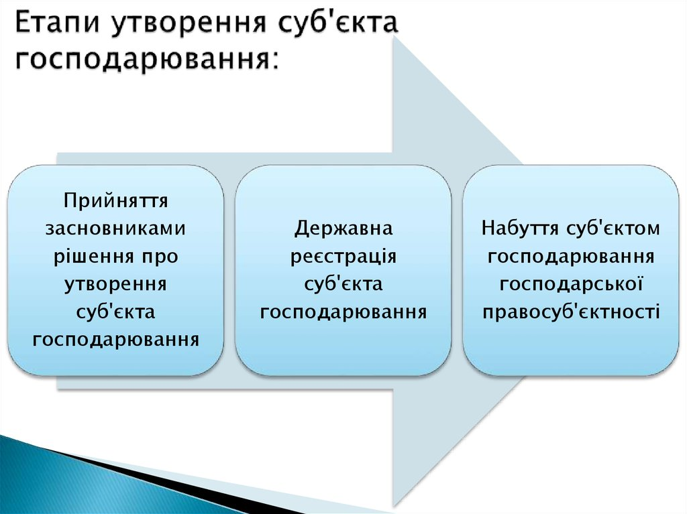

Slide 8
СУБ’ЄКТИ КОМЕРЦІЙНОГО ТА ГОСПОДАРСЬКОГО ПРАВА
Установчими документами суб'єкта господарювання є рішення про його утворення або засновницький договір, а у випадках, передбачених законом, статут (положення) суб'єкта господарювання.
В установчих документах повинні бути зазначені найменування суб'єкта господарювання, мета і предмет господарської діяльності, склад і компетенція його органів управління, порядок прийняття ними рішень, порядок формування майна, розподілу прибутків та збитків, умови його реорганізації та ліквідації

Slide 9
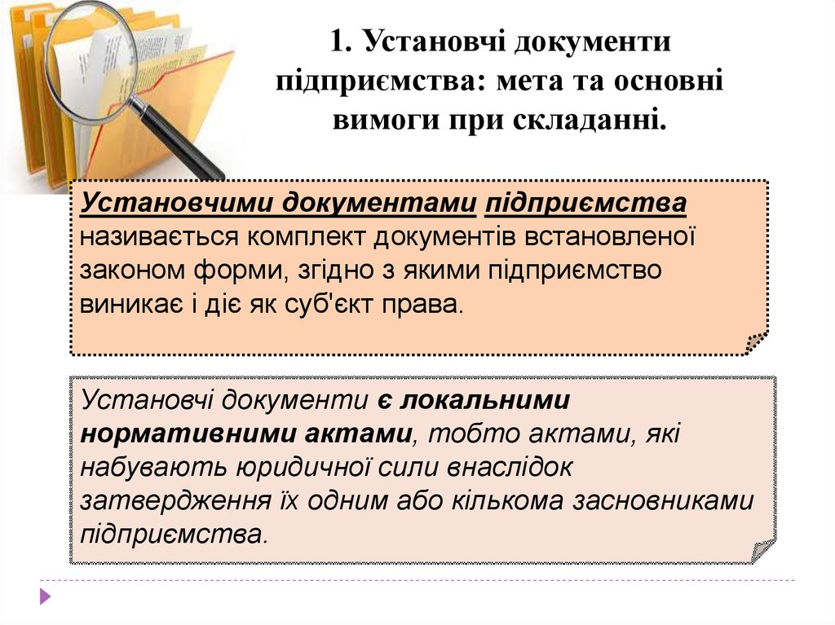

Slide 10
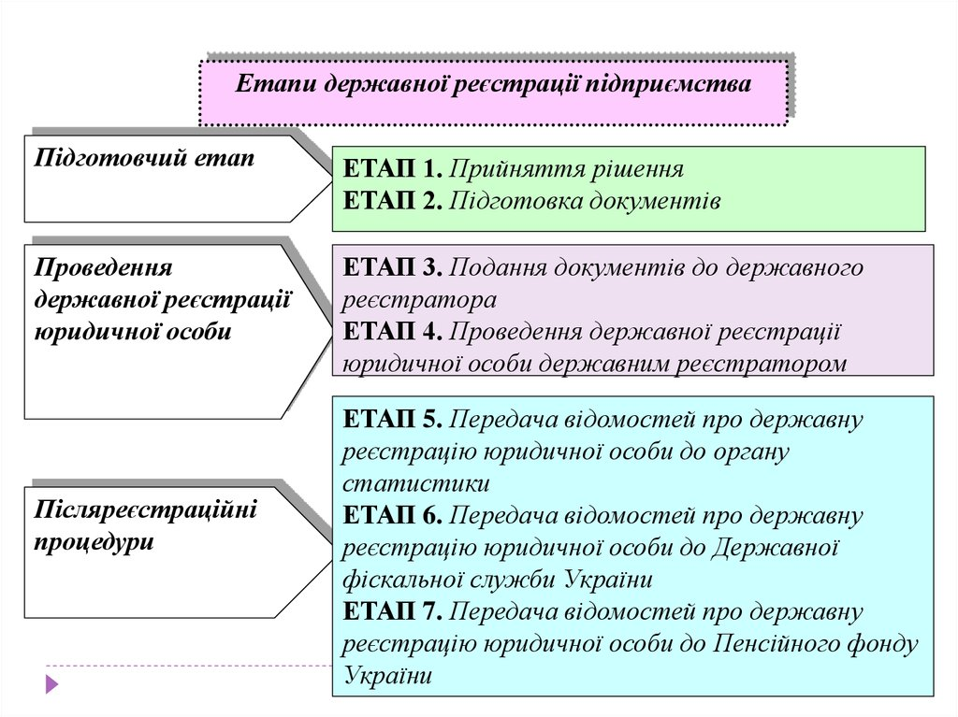

Slide 11
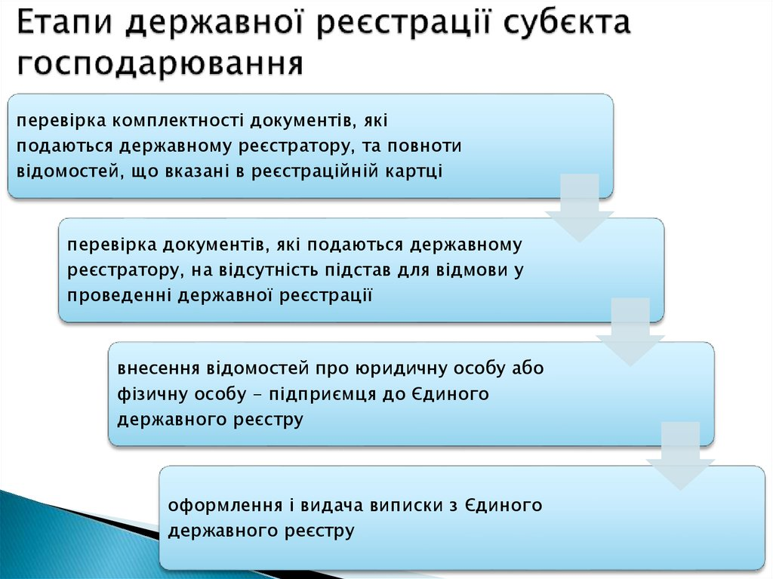
Суб'єкт господарювання підлягає державній реєстрації як юридична особа чи фізична особа-підприємець у порядку, визначеному законом.

Slide 12
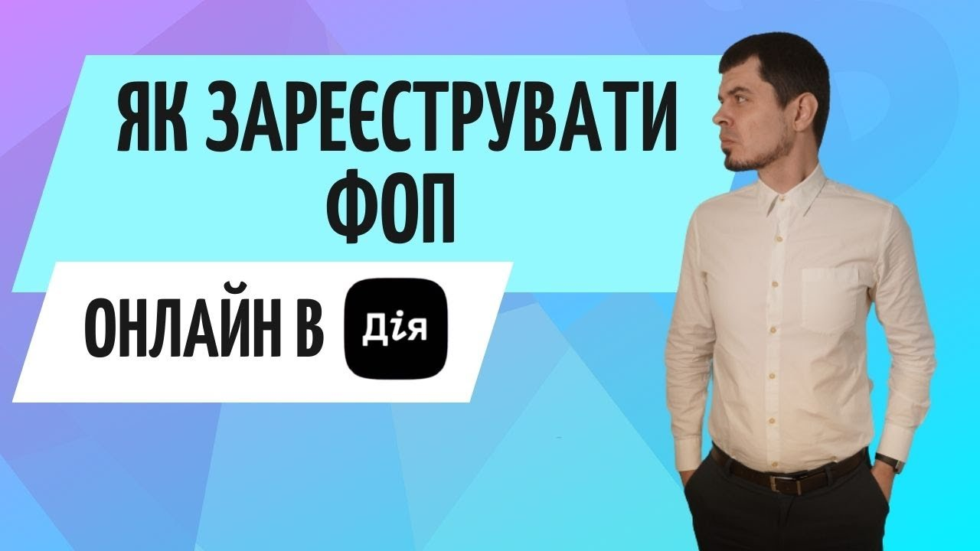

Slide 13
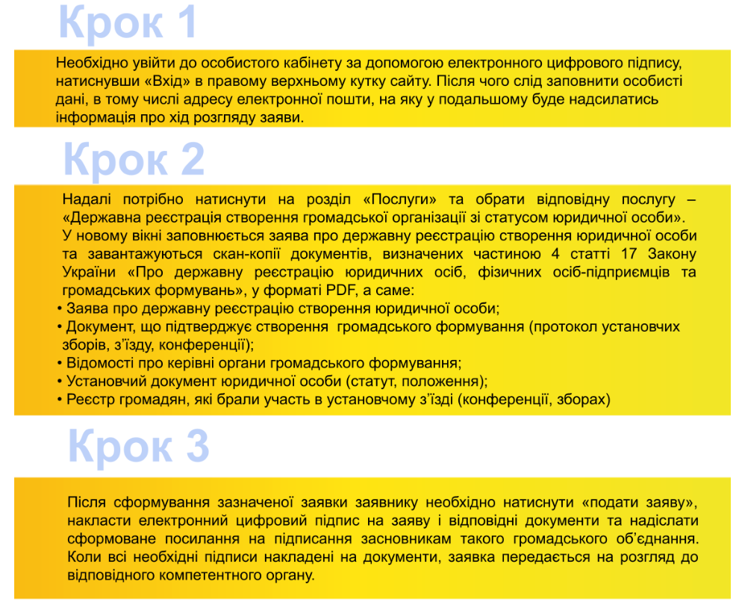

Slide 14

ПЕЧАТКА
Суб’єкт господарювання має право використовувати у своїй діяльності печатки. Використання суб’єктом господарювання печатки не є обов’язковим.

Slide 15

СУБ’ЄКТИ КОМЕРЦІЙНОГО ТА ГОСПОДАРСЬКОГО ПРАВА

Slide 16
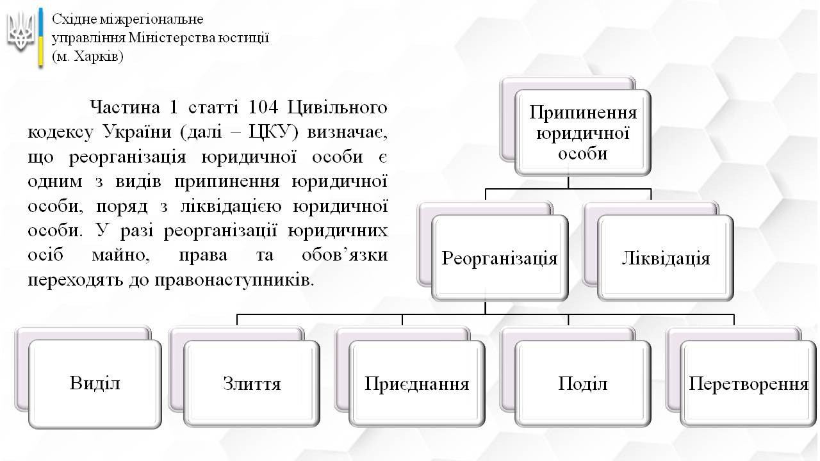

Slide 17
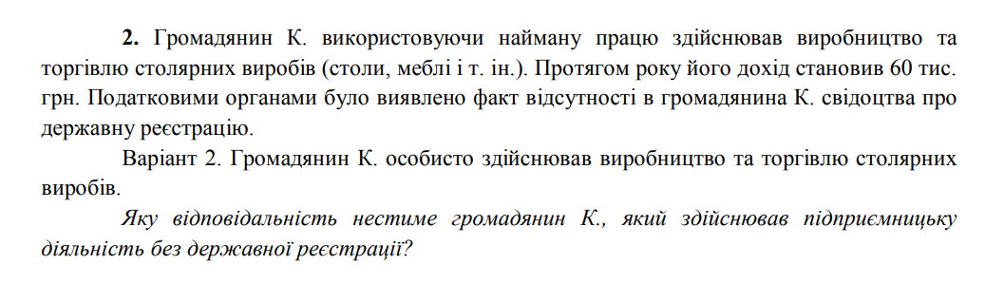
ПРАКТИКУМ

Slide 18
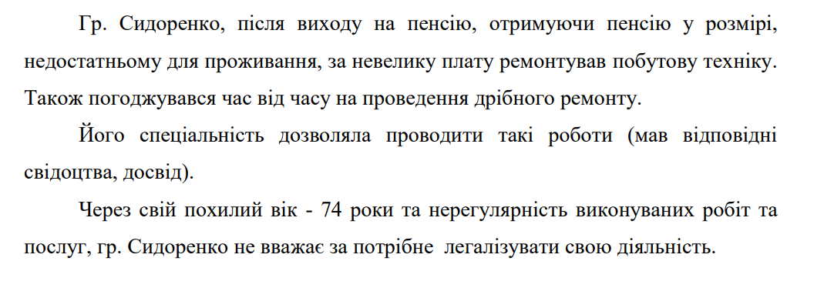
ПРАКТИКУМ

Slide 19
ПІДСУМКИ

Slide 20
ДОМАШНЄ ЗАВДАННЯ

